Slide 1
AdWall
Предоставление услуг по размещения рекламы определенного размера на шумоподавляющем заборе

Slide 2
Основные проблемы
Проблема для тех, кто обладает правом собственности на шумоподавляющие заборы вдоль автомагистралей и
ж/д линий: отсутствие возможности их монетизации.
Проблема для руководителей малого, среднего и крупного бизнеса: небольшой бюджет на маркетинговую кампанию и недостаточный поток клиентов для организации, необходимость привлечения клиентов в новый филиал или на предстоящее мероприятие.

Slide 3
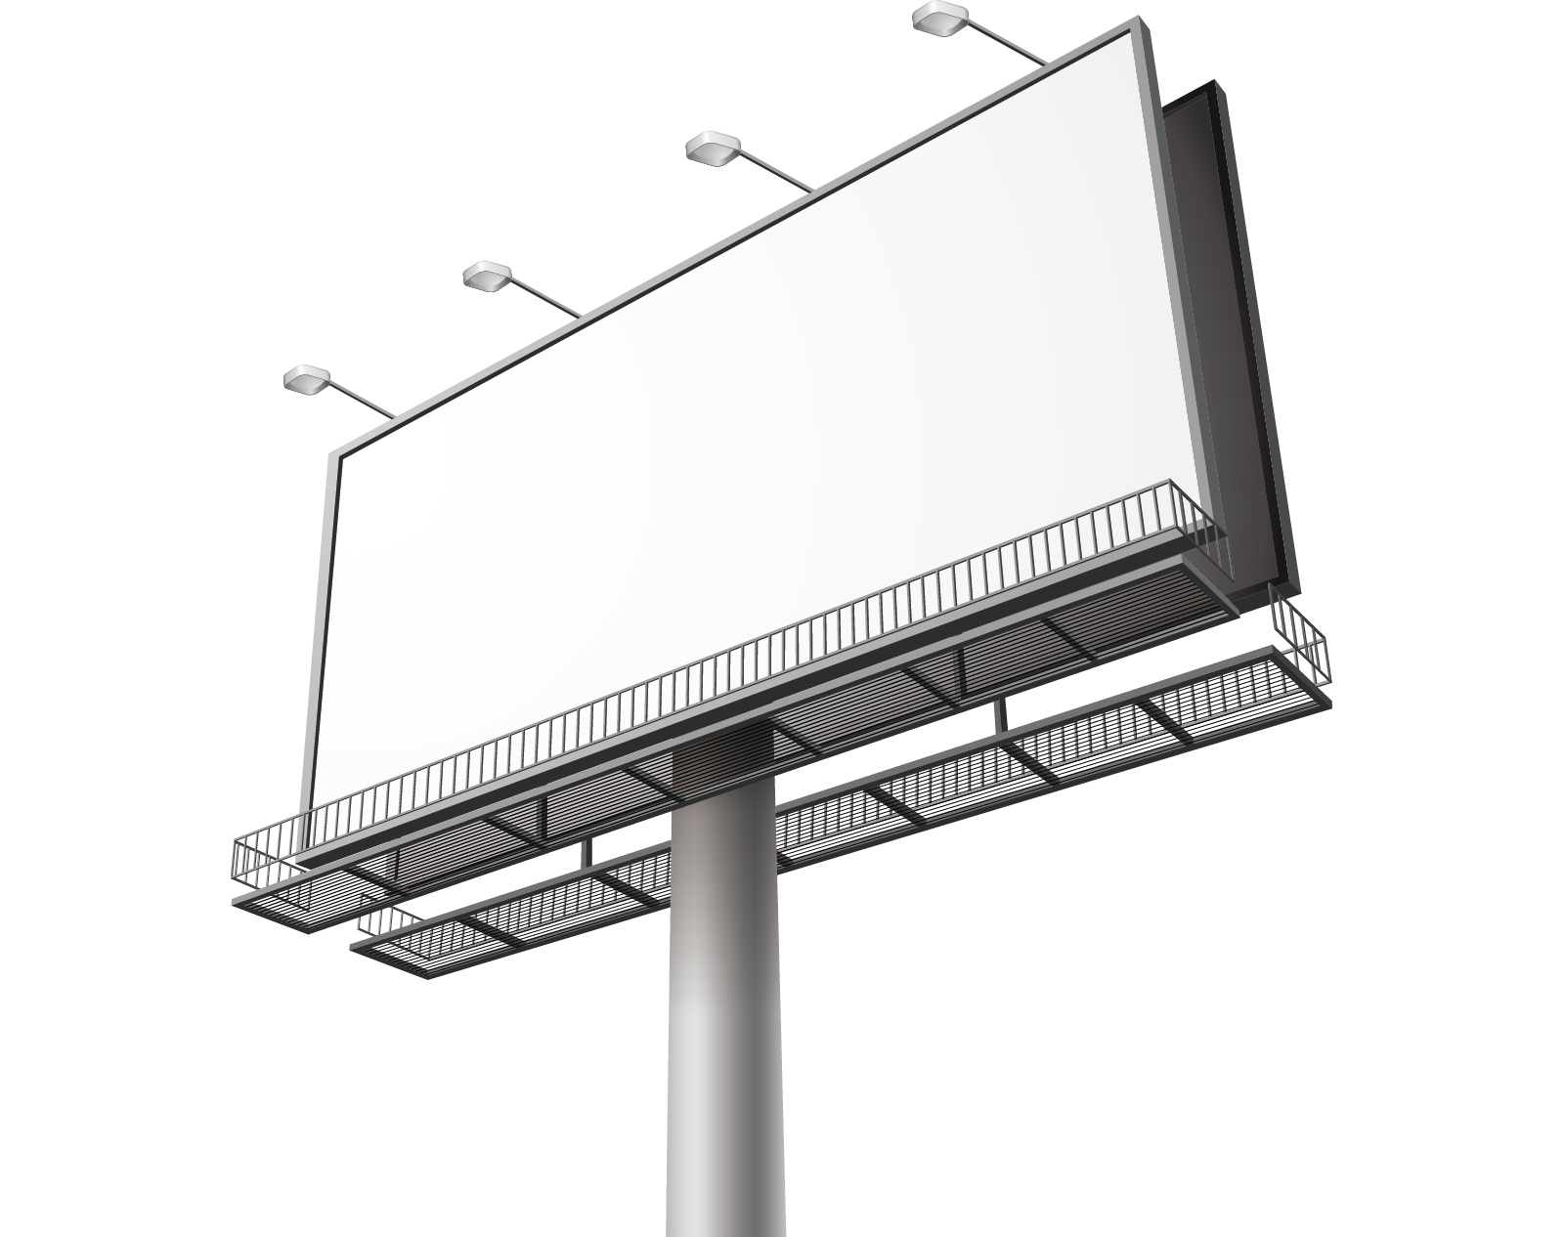
Цели и задачи проекта
Предоставление платформы для размещения рекламы
Составление договоров с компаниями-клиентами
Поиск потенциальных клиентов
Осуществление размещения рекламы
на платформе сдача в аренду уникального
рекламного места

Slide 4
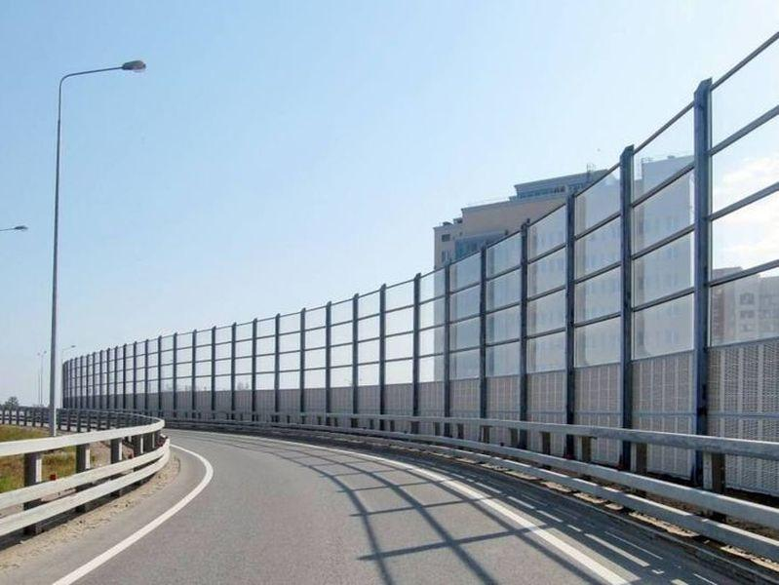
Решение
Мы предоставляем недорогой и эффективный способ привлечь новую целевую аудиторию для малого, крупного и среднего бизнеса:
Размещение рекламы на шумоподавляющих заборах, установленных вдоль автомагистралей и железнодорожных путей.

Slide 5
Отличие от конкурентов
 | AdWall | Premium group | All Bilbobards | Russ | Limes Media | MkPrint
Долговечность | + | + | + | + | + | -
Монетизация шумоподавляющих заборов | + | - | - | - | - | -
Дешевизна | + | + | + | - | - | +

Slide 6
Бизнес-модель
Ключевые партнёры государство компания, которая занимается производством баннеров и их установкой | Ключевые ресурсы интеллектуальные ресурсы для составления договоров с клиентами место на заборе деньги на выкуп части забора | Клиенты Крупные и средние (региональные) бизнесы На начальном этапе более вероятно партнерство со средним бизнесом.
Каналы сбыта размещение собственного билборда на заборе интернет (контекстная реклама) |  | Издержки отчисление процентов от прибыли государству за размещение рекламы оплата труда компаний, занимающихся установкой баннеров

Slide 7
Издержки
Постоянные
Переменные
- Бухгалтерия, юридические услуги
- Прочие неучтенные расходы
- Услуги маркетинга и продвижения (баннерная и контекстная реклама)
- Оплата труда команды проекта на окладной части и самозанятых исполнителей
- Процент, выплачиваемый правообладателю забора (5%)
- Оплата труда команды по сдельной оплате (компании по изготовлению баннеров (50%) и компании по установке баннеров (10%))

Slide 8
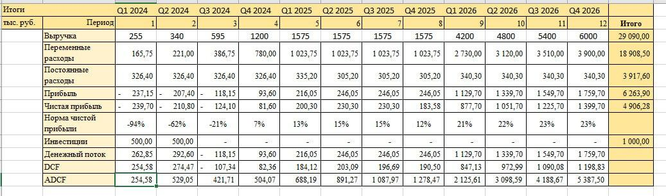
Финансовая модель

Slide 9
Расчёт ёмкости рынка
TAM
495 000 000 000 руб
Общий объём целевого рынка
SAM
39 200 000 000 руб
SOM
Общий объём доступного рынка
2 744 000 000 руб
Реально достижимый объём рынка

Slide 10
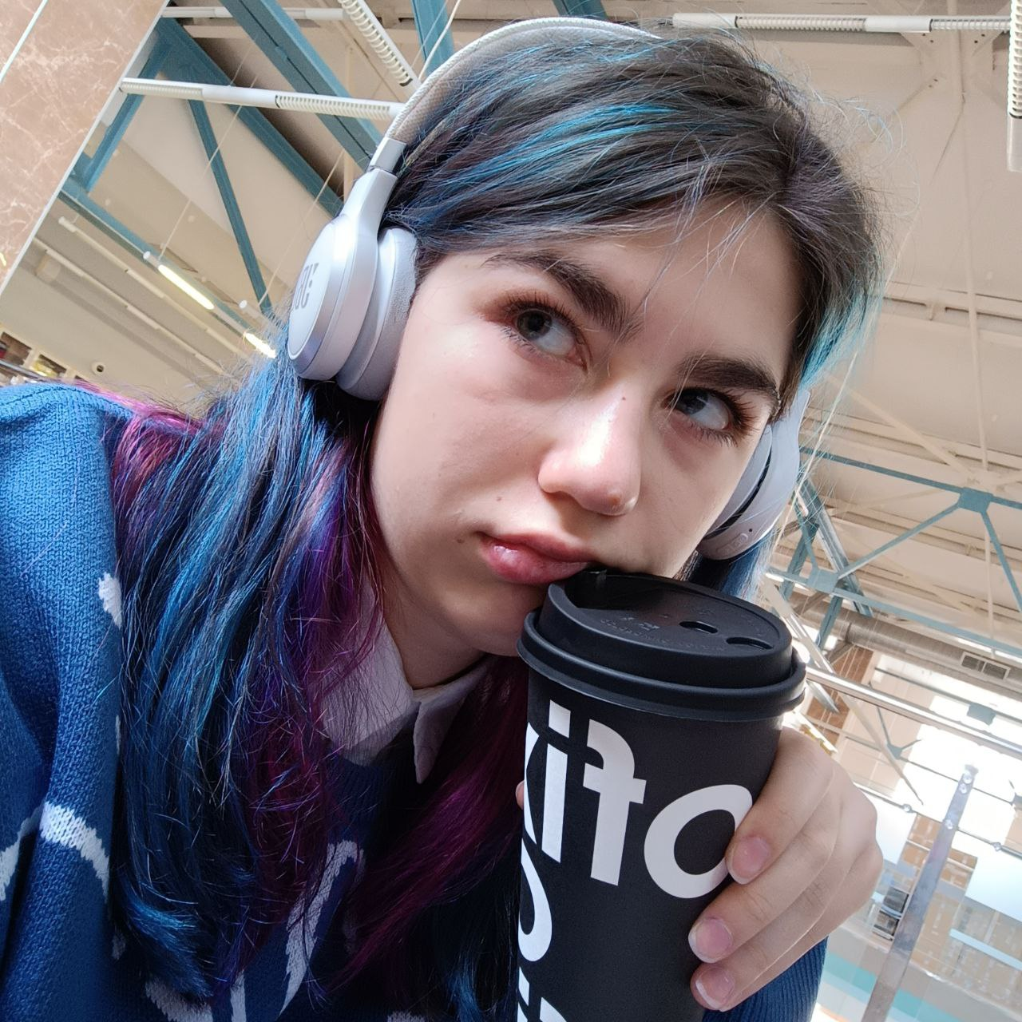
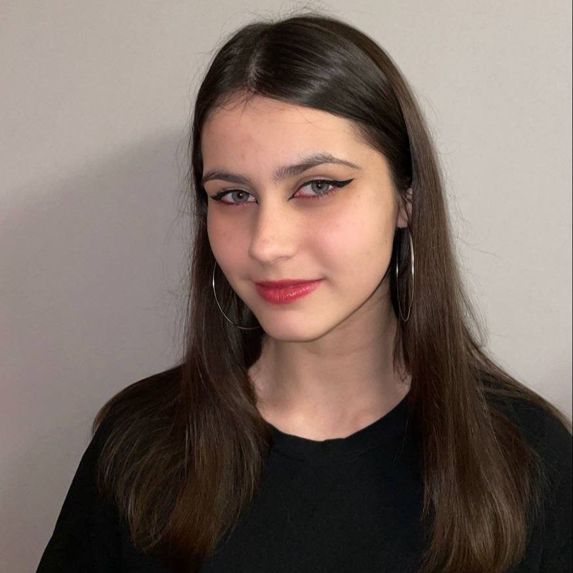
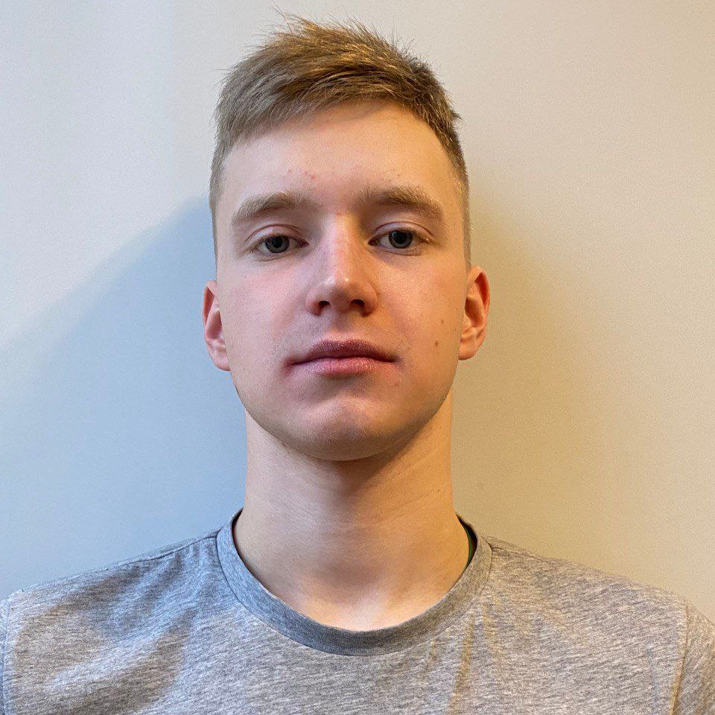
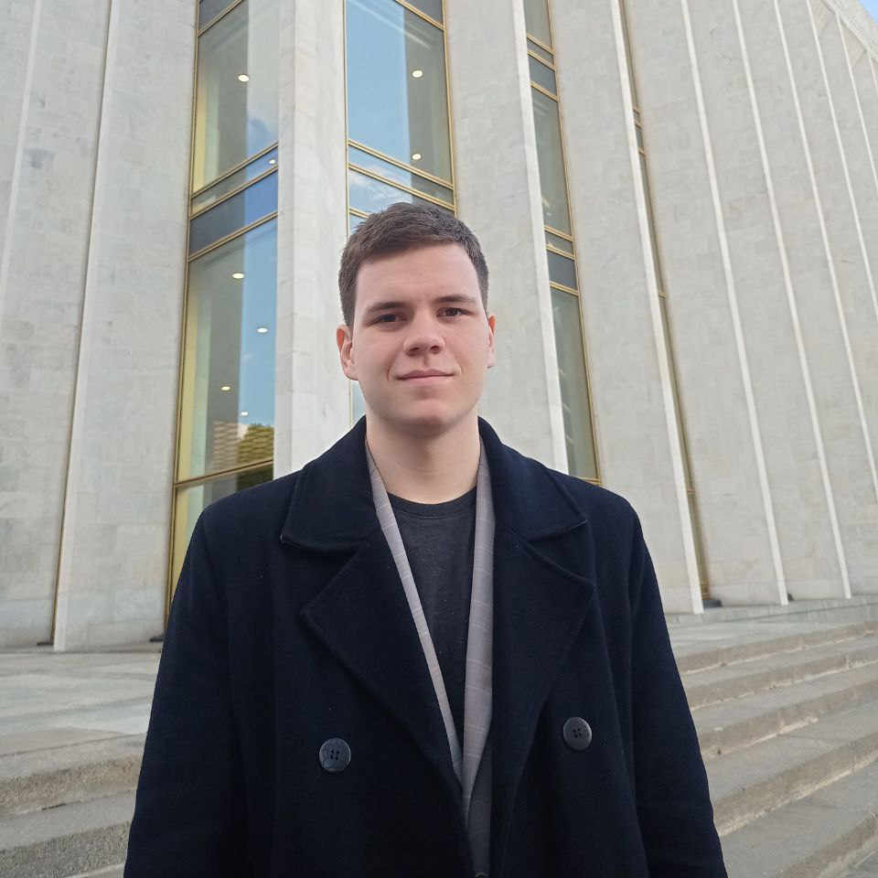
Команда
Карпович Александра
Бухарская Варвара
Куча Василий
Менеджер
Лидер, экономист
Исследователь ресурсов
Трекер - Яковлева Мария
Капралов Илья
Специалист

Slide 11
I квартал
II квартал
IV квартал
%
%
%
%
%
%
500
тыс.руб.
500
тыс.руб.
30
продаж
40
продаж
Окупаемость
Выручка 1200 тыс.руб.
Инвестиции
Выручка 255 тыс.руб.
Инвестиции
Расходы на рекламу:
Контекстная - 70000 руб.
Баннерная - 80000 руб.
Расходы на рекламу:
Контекстная - 70000 руб.
Баннерная - 80000 руб.
ROI = 27%

